Slide 1
Deep Learning Tutorial

Slide 2
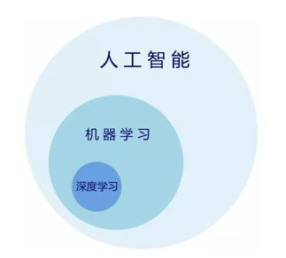
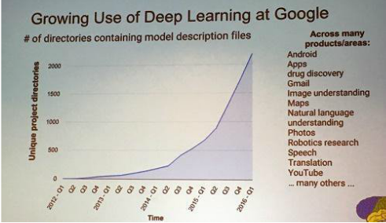

人工智能最火的领域：深度学习

Slide 3
目录
深度学习简介
深度学习的训练
深度学习常用的几种模型
强化学习（RL）

Slide 4
1 深度学习简介

Slide 5

深度学习“三步走” （建模-误差-优化）
设计神经网络模型
评价网络的性能
Loss
选择最好的模型
BP

Slide 6
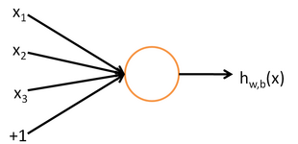
神经元
假设我们有训练样本集，神经网络算法能够提供一种复杂且非线性的假设模型 ，参数是
非线性激活函数：

Slide 7
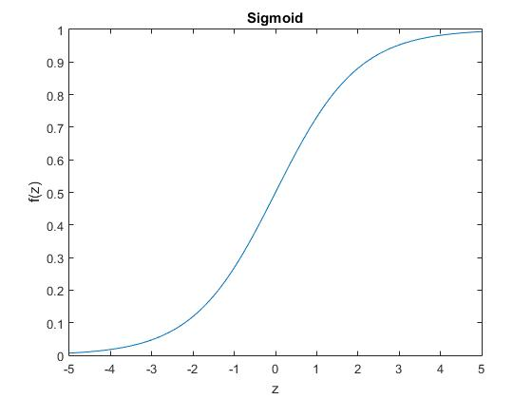
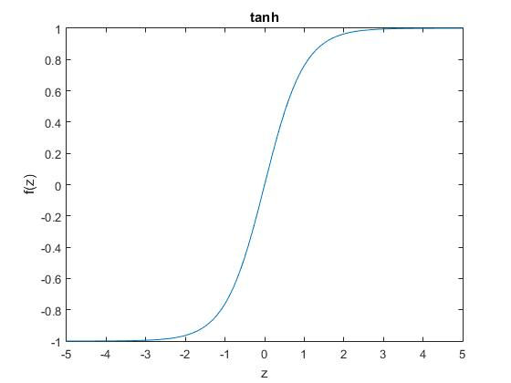
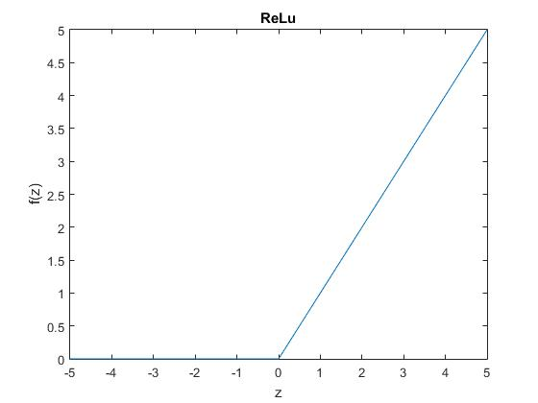
常用的激活函数
Sigmoid：
Tanh :
ReLu：

Slide 8
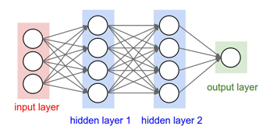
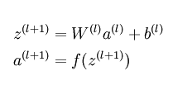
神经网络模型
神经网络就是将许多单一的神经元连接在一起，一个神经元的输出就可以作为另一个神经元的输入
以上计算步骤叫做前向传播

Slide 9
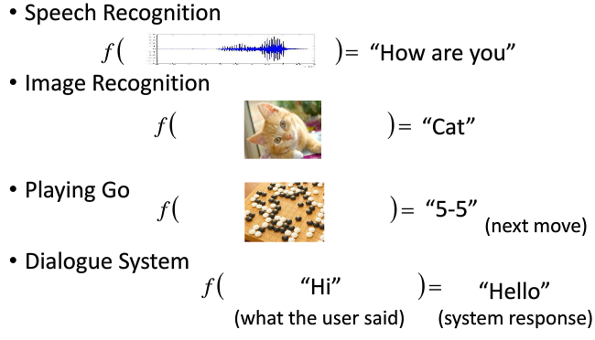
神经网络模型
多层神经网络模型可以理解为
多个非线性函数“嵌套”
构成足够复杂的模型：
由于层数理论上可以无限叠加，
所以神经网络具有无限建模能力，
可以拟合任意函数。
“机器学习 ≈ 寻找一个函数”
（李宏毅教授，台湾）

Slide 10
深度学习“三步走” （建模-误差-优化）
设计神经网络模型
评价网络的性能
Loss
选择最好的模型
BP

Slide 11
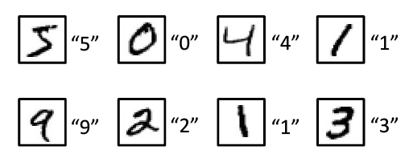
训练集
训练集包括两部分：样本（sample）以及 标签（label）
注释：回归任务中样本本身就是标签
独热编码（One-Hot Encoding)
1:(1,0,0,0,0,0,0,0,0,0); 2:(0,1,0,0,0,0,0,0,0,0);……；
0:(0,0,0,0,0,0,0,0,0,1)

Slide 12
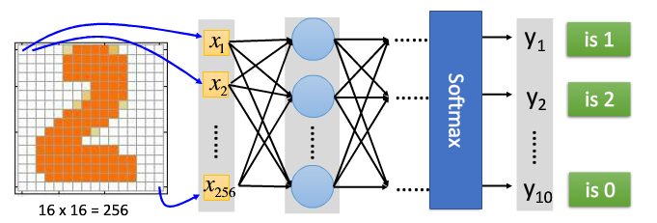
学习目标
输入 ， 最大
输入 ， 最大
输入 , 最大

Slide 13
损失（Loss）函数
Loss : 网络输出与目标（期望输出）的距离函数
常见的损失函数
回归问题：均方误差函数 MSE
分类问题：交叉熵 Cross Entropy
log-likelihood cost: 深度学习中更普遍的做法是将 softmax 作为最后一层，
此时常用代价函数是 log-likelihood cost.
一个好的模型应该使所有样本的误差尽可能小
Total loss:

Slide 14
深度学习“三步走” （建模-误差-优化）
设计神经网络模型
评价网络的性能
Loss
选择最好的模型
BP

Slide 15
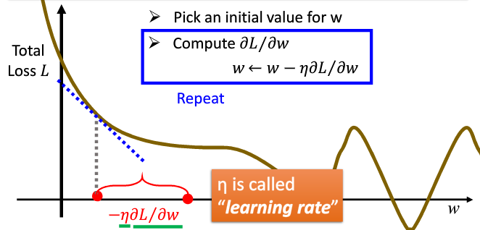
梯度下降法
通过遍历的方法选取网络最优的权值显然非常愚蠢
往往采用最基本的优化方法：梯度下降（Gradient Descent)
图片来自于李宏毅

Slide 16
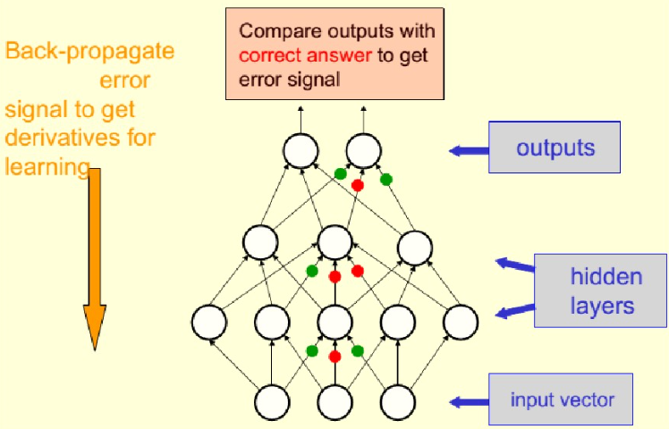
反向传播（BP）
反向传播：一种计算 的有效方式
参考UFLDL：http://ufldl.Stanford.edu/wiki/index.php/Backpropagation_Algorithm
手动计算 是相当麻烦的
（有兴趣的同学可以推导 CNN和RNN的梯度）
以下开源工具解决了这个麻烦：
Tensorflow , Pytorch, Theano, Caffe……
Keras, TensorLayer, TFLearn……
So……

Slide 17
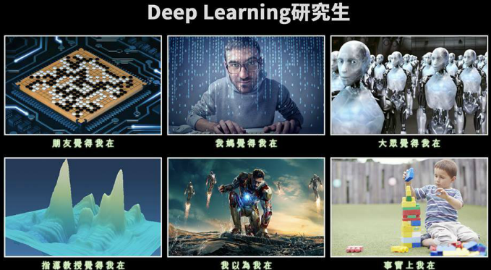
图片来自网络

Slide 18
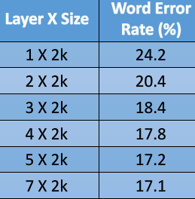
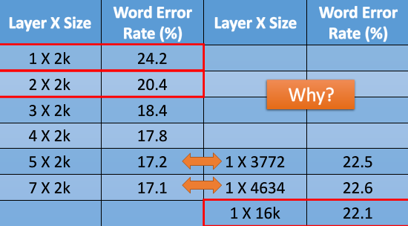
From NN to Deep Learning
Why Deep?
更多的参数 更复杂的模型 更强的拟合能力；
类比逻辑电路：
两层逻辑闸可以表示任何布尔函数，
实际应用中不会这么做
因为使用很多层更高效；
Fat + short or thin + tall?
并不是参数越多表现越好(过拟合)

Slide 19
2 深度学习的训练

Slide 20
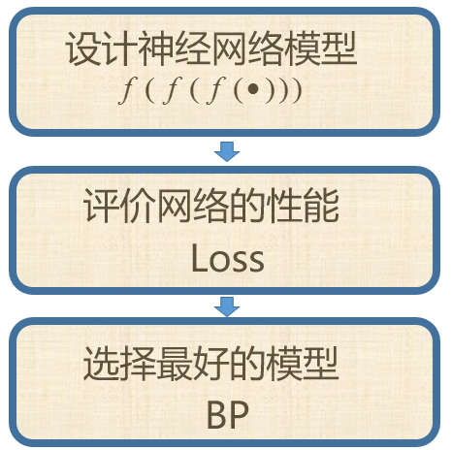
一般流程
训练神经网络分为两个方面
1 拟合
2 泛化
NO
YES
足够小的测试误差？
过拟合！！！
YES
NO
足够小的训练误差？
NN

Slide 21
拟合
合适的损失函数
分类：交叉熵
回归：均方误差
合适的初始权重
用小的随机数初始化权重

Slide 22
拟合
Mini-batch
普通的梯度下降算法在更新回归系数时要遍历整个数据集，是一种批（batch）处理方法，这样训练数据特别忙庞大时，可能出现如下问题：
收敛过程可能非常慢；
如果误差曲面上有多个局极小值，那么不能保证这个过程会找到全局最小值。
为了解决上面的问题，实际中我们应用的是梯度下降的一种变体被称为随机梯度下降（SGD）每次迭代随机取所有数据的一部分（Mini-batch）进行梯度下降训练
理论和实践证明：Mini-batch is Faster and Better

Slide 23
拟合
合适的激活函数
Sigmoid 的问题：梯度消失
Grad=Error⋅Sigmoid ′(x)⋅x
Sigmoid'(x)∈(0,1) 导数缩放
x∈(0,1)或x∈(-1,1) 饱和值缩放
这样，经过每一层时，Error都是成倍的衰减，一旦进行递推式的多层的反向传播，梯度就会不停的衰减，消失，使得网络学习变慢。
Relu：
单侧抑制
相对宽阔的兴奋边界
稀疏激活性
与Sigmoid不同，Relu导数为1，避免了梯度消失

Slide 24
拟合
合适的损失函数
分类：交叉熵
回归：均方误差
合适的初始权重
用小的随机数初始化权重

Slide 25

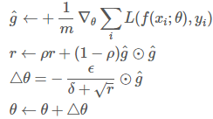

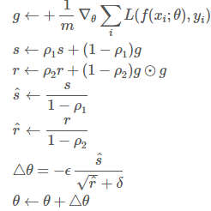
拟合
AdaGrad
RMSProp
Adam
随机梯度下降算法中，学习率是深度网络
难以设置的超参数之一，因为它对模型的
性能有显著的影响。
动量（Momentum)算法可以缓解这些问题，
但这样做的代价是引入了另一个超参，
而且同样对所有的参数都适用相同的调整策略
自适应的学习速率

Slide 26
泛化
正则化（Regularization）
L2 regularization（权重衰减 weight decay）
L2正则化就是在代价函数后面再加上一个L2正则化项（对权重的罚):
参考岭回归（ridge regression）
L1正则化就是原始的代价函数后面加上一个L1正则化项，即所有权重w的绝对值的和，乘以λ/n
参考套索（lasso）

Slide 27
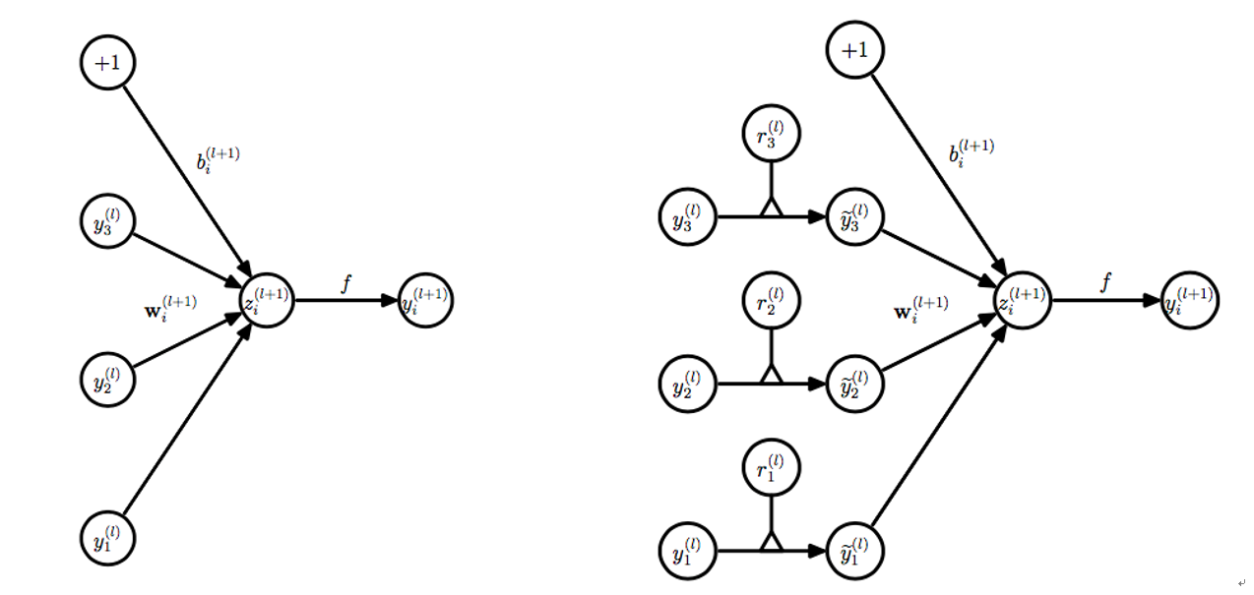
泛化
Dropout
每次迭代，随机地以一定概率”删除”的隐层单元,保持输入输出层不变，按照BP算法更新神经网络中的权值 ，直至训练结束；
Dropout 本质是一种广义上的 bagging 集成方法

Slide 28
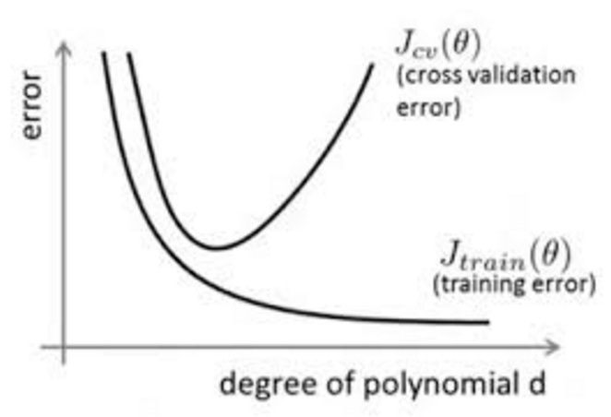
泛化
早停（early stopping）
方差-偏倚权衡
深度网络训练有足够的表示能力甚至出现过拟合时，我们经常观察到，训练误差会随着时间的推移但验证集的误差会再次上升，这种现象几乎在深度网络的训练中必然出现
将原始数据集分为三部分：training data、validation data，testing data
validation data是用来避免过拟合的，在训练过程中，我们通常用它来确定一些超参数
如果在testing data进行早停，那么随着训练的进行，我们的网络实际上就是在一点一点地overfitting我们的testing data

Slide 29
3 深度学习常用的几种模型

Slide 30
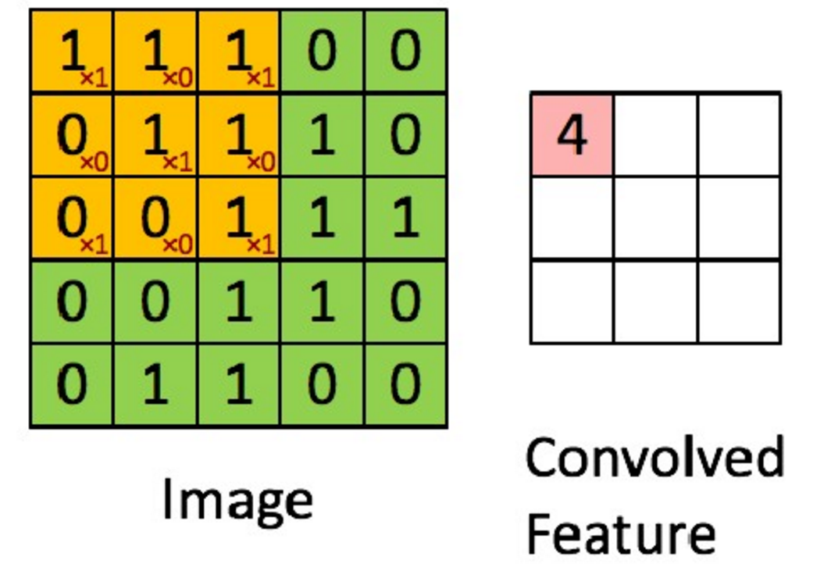
卷积神经网络CNN
卷积神经网络和标准神经网络非常相似：
它们都是由神经元组成，神经元参数
有权重 w 和偏差 b
不同的是 权重 w 与 输入x进行的是卷积运算*
卷积层的每一个特征map是不同卷积
在前一层所有map上作卷积并将对应
元素累加后加一个偏置
假设输入大小是n*n,卷积核大小是k*k，
则该层输出为（n-k+1）*（n-k+1）
n=5, k=3
Notes:
K=3

Slide 31
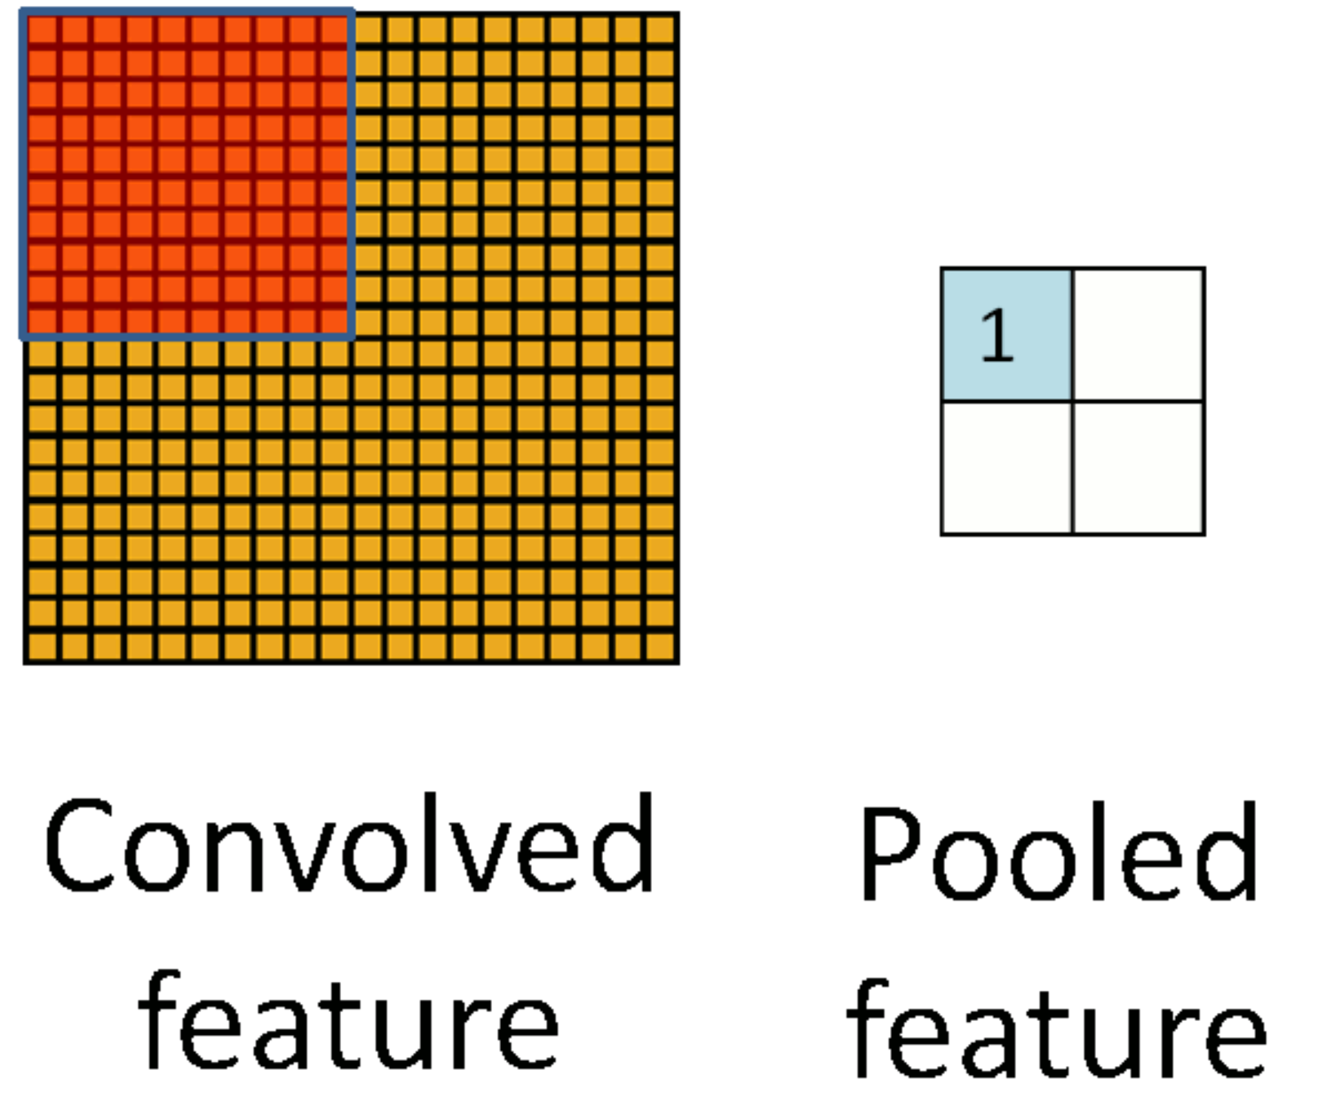
CNN的Pooling过程
对某一个区域上的特征取平均或最大值得的操作叫做池化（pooling）
池化单元具有平移不变性（translation invariant）
n*n=10*10

Slide 32
Why CNN works?
以图像处理为例
在图像处理中，往往把图像表示为像素的向量，比如一个1000×1000的图像，可以表示为一个1000000的向量。
如果使用全连接神经网络中，如果隐含层数目与输入层一样，即也是1000000时，那么输入层到隐含层的参数数据为1000000×1000000=10^12，这是很难训练的
假如每个神经元只和10×10个像素值相连，那么权值数据为1000000×100个参数，减少为原来的千分之一。而那10×10个像素值对应的10×10个参数，其实就相当于卷积操作。——权值共享

Slide 33
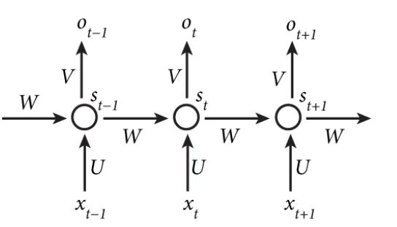
Recurrent neural network
x_t可以看成是第t层的输入；s_t是第t层的隐藏状态，负责整个神经网络的记忆功能；s_t=f(Ux_t+Ws_t-1),f通常是个非线性函数；
o_t是第t层输出；o_t=softmax(Vs_t);
值得注意的是没一层的参数U，W，V都是共享的；参数空间相对于CNN等网络要小很多；在理论上s_t可以逼近前面每一层发生的事情，但是实际中依赖的长度很难训练

Slide 34
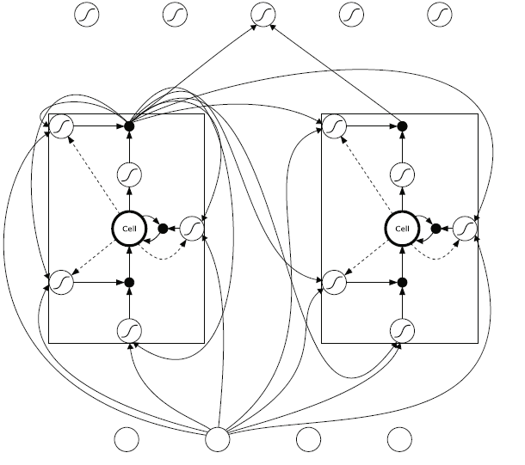
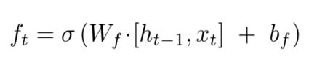
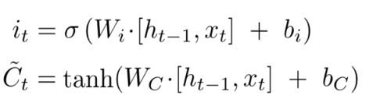

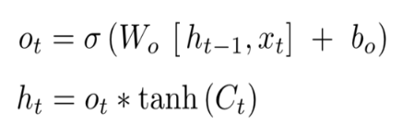
Three kinds of gates of LSTM
1、选择记忆
2、状态更新
3、生存新状态
4、模块循环输出
An LSTM network

Slide 35
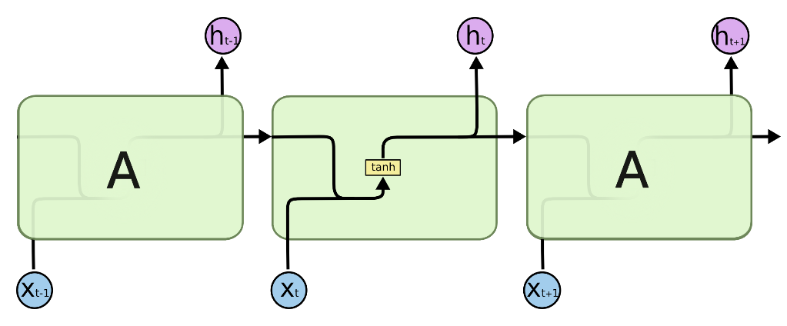
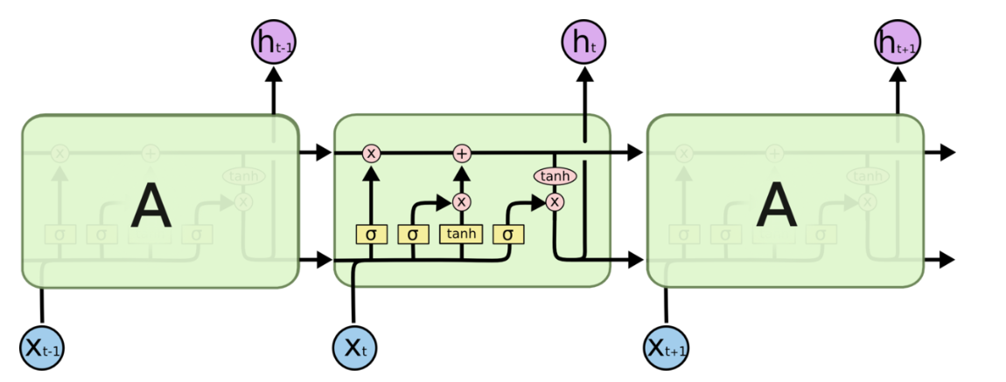
Long Short-Term Memory
RNN v.s. LSTM
传统RNN每一步的隐藏单元只是执行一个简单的tanh或ReLU操作；
LSTM每个循环的模块内又有4层结构:3个sigmoid层，1个tanh层

Slide 36
4 强化学习

Slide 37
Reinforcement Learning
定义和符号

Slide 38
Reinforcement Learning
Exploration-Exploitation dilemma（尝试次数是有限的）
Exploration-only:将所有尝试机会平均分配给每个动作，可以很好地估计每个动作的奖赏，但失去很多采取最优动作的机会；
Exploitation-only：按目前最优（截止目前为止平均奖赏最大）的动作，没有很好地估计奖赏，很可能错过最优动作。

Slide 39
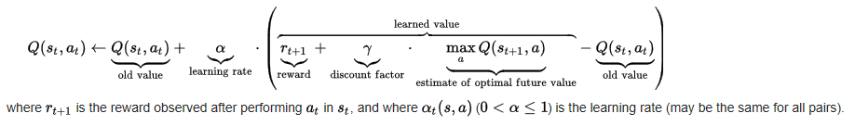
Q Learning
算法的核心步骤

Slide 40
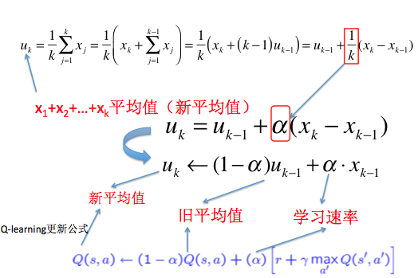
Q Learning
简单解释一下:用Q(s,a)平均值来估计Q(s,a).

Slide 41
Q Learning
Example：flappy birds
Initialize Q arbitrarily //随机初始化Q值
Repeat (for each episode): //每一次游戏，从小鸟出生到死亡是一个episode
Initialize S //小鸟刚开始飞，S为初始位置的状态
Repeat (for each step of episode):
根据当前Q和位置S，使用一种策略，得到动作A //这个策略可以是ε-greedy等
做了动作A，小鸟到达新的位置S'，并获得奖励R //奖励可以是1，50或者-1000
Q(S,A) ← (1-α)*Q(S,A) + α*[R + γ*maxQ(S',a)] //更新之前位置的Q
S ← S'
until S is terminal //即到小鸟死亡为止

Slide 42
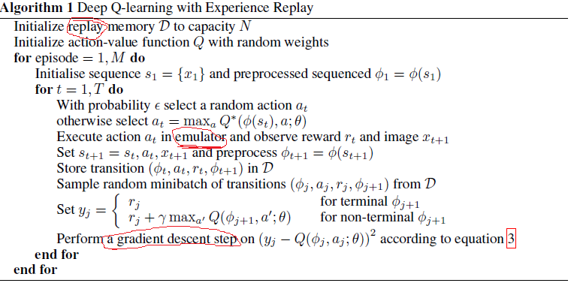
Deep Q Learning
算法

Slide 43
Acknowledgement
凌泽南
储磊

